Slide 1
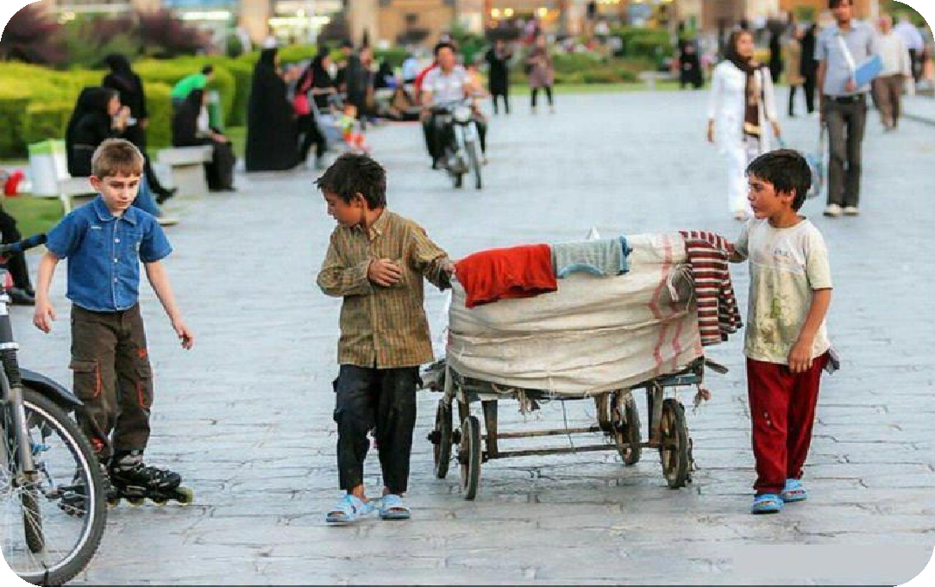


جامعه شناسی 3
درس هفتم :
نابرابری اجتماعی

Slide 2


اسمی
تفاوت
رتبه ای
نابرابری
اجتماعی
طبیعی

Slide 3


برخی تفاوت ها اسمی نامیده می شوند و نمی توان افراد را بر اساس ان رتبه بندی کرد .
مثلا برخی افراد سفید پوست و برخی رنگین پوست هستند .
این دو گروه از نظر رنگ پوست متفاوت هستند ، اما هیچ کدام بر دیگری برتری ندارد .
تفاوت اسمی

Slide 4


برخی تفاوت ها مانند قد ، هوش ، ثروت و تحصیلات ، تفاوت رتبه ای هستند و می توان افراد را بر اساس این تفاوت ها ، رتبه بندی کرد .
تفاوت رتبه ای

Slide 5
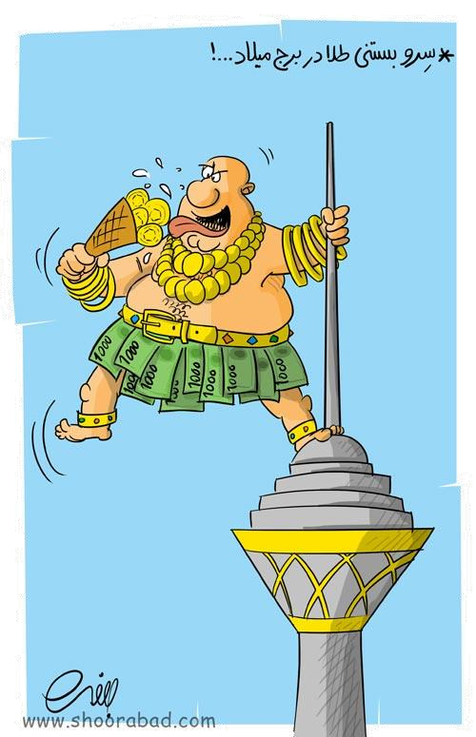
نابرابری های طبیعی و اجتماعی
برخی نابرابری ها طبیعی هستند مانند نابرابری افراد در قد و ضریب هوشی ، اما برخی نابرابری ها مانند نابرابری در تحصیلات و ثروت ، اجتماعی هستند ؛ یعنی در جامعه ایجاد می شوند .
برای مثال میزان تلاش افراد یا خانواده ای که در آن متولد می شوند ، آن ها را از نظر رتبه نابرابر می سازد .

Slide 6


جامعه شناسان در مطالعه نابرابری های اجتماعی به قشربندی اجتماعی توجه دارند
به عقیده جامعه شناسان علت نابرابری های اجتماعی این است که مزایای اجتماعی یعنی ثروت ، قدرت ، و دانش ، به صورت نابرابر میان افراد توزیع شده اند از این رو برخی در بالای سلسله مراتب اجتماعی قرار می گیرند و برخی در پایین آن .

Slide 7
سه رویکرد به نابرابری اجتماعی
حوزه رقابت
( حوزه نابرابری )
مدل عدالت اجتماعی
مدل کمونیستی
مدل لیبرالی
تفاوت های اسمی و نابرابری های طبیعی در صورتی که به نابرابری های اجتماعی
منجر شوند مورد توجه جامعه شناسان قرار می گیرند .

Slide 8

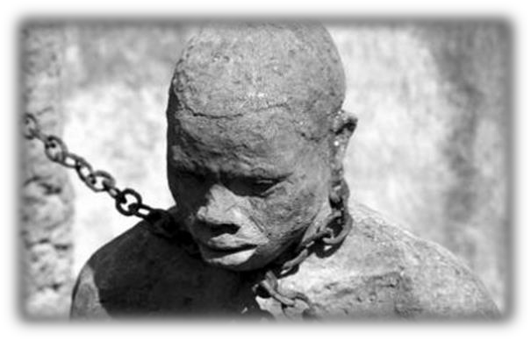
طرفداران قشر بندی اجتماعی
رویکرد اول « مدل لیبرالی »
1ـ این جامعه شناسان معتقدند که نابرابری اجتماعی برای بقای جامعه ضرورت دارد .
2ـ از نظر آنان نابرابری های اجتماعی از تفاوت ها یا نابرابری های طبیعی بر می خیزد ، بنابراین عادلانه است .
3ـ این جامعه شناسان معتقدند که از گذشته تا کنون ، هیچ جامعه ای بدون قشر بندی اجتماعی نبوده است .
4ـ قشر بندی پدیده ای است که در همه زمان ها و مکان ها وجود داشته است .
شدید ترین شکل قشر بندی اجتماعی = نظام برده داری

Slide 9

نقاط ضعف رویکرد اول ( مدل لیبرالی ) به نابرابری های اجتماعی
1ـ طرفداران با طبیعی دانستن قشربندی اجتماعی ، نقش انسان ها در پدید آمدن و تداوم آن را
نادیده می گیرند و تغییر در آن را چندان امکان پذیر نمی دانند
2ـ با تاکید بر کارکرد های قشر بندی آن را تایید و تثبیت می کنند .
3ـ با این که طرفداران قشربندی اجتماعی رقابت را در زندگی اجتماعی ، ضروری می دانند اما از این نکته مهم غفلت می کنند که در رقابت عادلانه نقطه شروع رقابت باید یکسان باشد .

Slide 10

مخالفان قشر بندی اجتماعی
رویکرد دوم« مدل کمونیستی»
1 – این جامعه شناسان معتقدند که نابرابری های اجتماعی از تفاوت های طبیعی ناشی نمی شود ، بلکه از روابط سلطه جویانه میان انسان ها بر می خیزد که باید با آن مبارزه کرد .
2 – عدالت اقتصادی را مهم می دانند و معتقدند با توزیع برابر ثروت ، عدالت برقرار می شود .
3 – از نظر آن ها مالکیت خصوصی موجب برقراری روابط ظالمانه میان افراد و در نتیجه نابرابری می شود .
4 – برای ایجاد برابری باید مالکیت خصوصی را از میان برداشت .
5 – ثروت باید بر حسب نیاز افراد توزیع شود ، یعنی همه ی اعضای جامعه به اندازه توانشان کار کنند و به اندازه نیازشان از مزایا بهره مند شوند .
6 – چون قشر بندی توسط انسان ها پدید آمده ، تداوم و تغییر آن نیز به دست انسان ها است .
7 – خواهان از میان برداشتن قشربندی اجتماعی هستند .

Slide 11



نقاط ضعف رویکرد دوم( مدل کمونیستی) به نابرابری های اجتماعی
1ـ با لغو مالکیت خصوصی ، انگیزه رقابت از بین می رود ، زیرا سبب می شود تلاش افراد کوشا و
توانمند نادیده گرفته می شود
2ـ با این که در این رویکرد نقطه شروع رقابت ها یکسان می شود ، اما به دلیل از بین رفتن انگیزه رقابت ، راه پیشرفت مادی مسدود می گردد .
داس نشانه کشاورزان و چکش نشانه طبقه کارگران صنعتی است و کنار هم نهادن این دو ابزرا نشانه ای از یکپارچگی کارگران صنایع و کشاورزان است

Slide 12



حوزه رقابت ، حوزه برابری
رویکرد سوم« مدل عدالت اجتماعی»
طرفداران عدالت اجتماعی هیچ کدام از رویکردهای قبل را عادلانه نمی دانند
در رویکرد لیبرالی ، نقطه آغاز رقابت ناعادلانه است .
در رویکرد کمونیستی ، نقطه پایان رقابت ناعادلانه است .
بنابراین هر دو رویکرد به دلیل ناعادلانه بودن با فطرت انسانی سازگار نیستند
و در نتیجه به شکست می انجامند

Slide 13

حوزه رقابت ، حوزه برابری
رویکرد سوم« مدل عدالت اجتماعی»
1ـ در رویکرد عادلانه ، مالکیت خصوص لغو نمی شود اما جامعه ، وظیفه دارد امکان رقابت
را برای همگان فراهم سازد و نقطه شروع رقابت را یکسان نماید
2ـ بدین منظور دولت به نمایندگی از جامعه موظف است ، نیاز های ضروری همه افراد
( خوراک – پوشاک – مسکن) را تامین نماید .
3ـ با این اقدامات همه ی کودکان از امکانات اولیه برای پیشرفت برخوردار شده و می توانند بر اساس توانمندی های خود به رقابت بپردازند .
4ـ دولت تلاش می کند با گرفتن مالیت از ثروتمندان و استفاده از آن برای رفع فقر ، نابرابری را در جامعه کاهش دهد .

Slide 14

این رویکرد نه با رهاسازی مطلق ( مدل لیبرالی ) موافق است نه با کنترل مطلق ( مدل کمونیستی )
رویکرد سوم« مدل عدالت اجتماعی»
نه اجرای عدالت را به دست نامرئی بازار می سپارد و نه دخالت همه جانبه دولت را می پذیرد .
مدل عدالت اجتماعی به بهانه اجرای عدالت آزادی های افراد و امکان رقابت میان آن ها را از بین نمی برد .
حوزه رقابت ، حوزه برابری

Slide 15


جامعه شناسی انتقادی
1ـ در رویکرد مخالفان قشربندی ( مدل کمونیستی ) ظرفیت هایی برای انتقاد از قشربندی اجتماعی وجود داشت ولی به دلیل غلبه تصور پوزیتیویستی از علم ( یکسان انگاری علوم طبیعی و علوم اجتماعی ) امکان استفاده نداشت .
2ـ با افول تصور پوزیتیویستی از علم ، در نیمه دوم قرن بیستم ، این ظرفیت انتقادی مورد توجه قرار گرفت و به شکل گیری جامعه شناسی انتقادی انجامید .
3ـ این جامعه شناسان بر ضرورت انتقاد علمی از ساختارهای سرکوبگر ، تاکید می کنند تا از تنگ تر شدن عرصه بر انسان ها پیشگیری شود و زمینه شکل گیری ساختارهای اجتماعی انسانی تر و اخلاقی تر
فراهم آید .

